Slide 1
Bài 11: Nhà Lý xây dựng và phát triển đất nước (1009-1225)
Nhóm 1 sigma

Slide 2
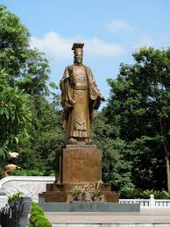
Tượng đài vua Lý Thái Tổ (Hà Nội)
1) Nhà Lý thành lập và định đô ở Thăng Long
Năm 1005, Lê Hoàn mất. Lê Long Đĩnh nối ngôi, đã thi hành nhiều chính sách tàn bạo. Năm 1009, sau khi Lê Long Đĩnh mất, giới sư sãi và đại thần đã tôn Lý Công Uẩn lên ngôi vua. Nhà Lý được thành lập.

Slide 3
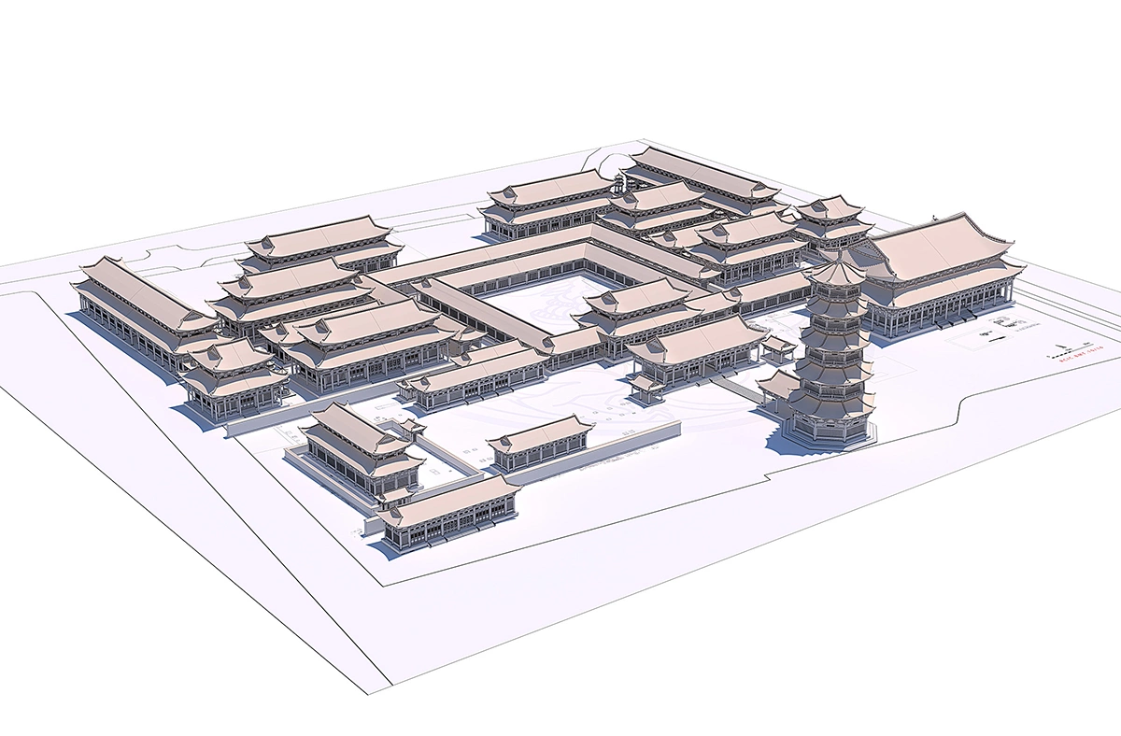
Sơ đồ phục dựng Cấm thành trong Hoàng thành Thăng long
Năm 1010, vua Lý Công Uẩn đặt niên hiệu là Thuận Thiên, quyết định rời đô từ Hoa Lư về thành Đại La (Hà Nội ngày nay) và đổi tên thành Thăng Long.
Ở khu vực trung tâm, nhà Lý đã xây dựng nhiều cung điện làm nơi làm việc của vua và triều đình, nơi ở của hoàng gia. Bên ngoài là khu vực buôn bán, làm ăn của dân chúng. Năm 1054, nhà Lý đổi tên nước là Đại Việt.

Slide 4
Bài làm nhóm chúng em đến đây là hết! Cảm ơn vì mọi người đã lắng nghe!

